Slide 1
Machine Learning 2 Praktikum
Gruppe 8: GodPutASmileUponYourFace

Slide 2
Gliederung
Problem
Daten
Methoden
Ergebnisse

Slide 3
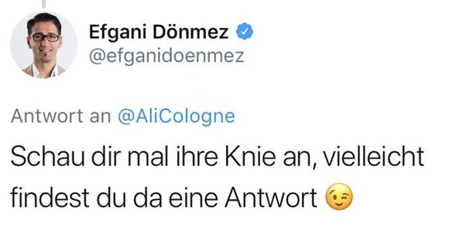

Problem
Sentiment Analysis auf Tweets mit Emojis
Beschaffung eigener Daten
Input | Label
Schau dir mal ihre Knie an, vielleicht findest du da eine Antwort

Slide 4
Daten
Beschaffung über Twitter API
Vorverarbeitung
=> 1,3 Mio individuelle Tweets mit Emojis

Slide 5
Methoden

